Slide 1
1
결제경로
일반 (홈페이지) — 강의 · 일회성 결제 [보류: 결제 흐름 차단 상태]
(1) 상호명
주식회사 하이프마크 (HYPEMARC)
(2) 사업자번호
408-88-02189
(3) URL
https://marblo.app
(4) Test ID
test@hypemarc.com
(5) Test PW
MarbloReview2026!
※ 심사 확인용 계정입니다. 마케팅 수신에는 동의하지 않았으며 필수 약관 3개(개인정보 수집·이용 / 국외 이전 / 만 14세 이상)에만 동의되어 있습니다.

Slide 2
2
⚠ 이 문서는 제출용이 아닙니다 — 이번 카드사 심사 범위 밖입니다
★이번 심사는 '구독(정기결제) 단독 접수'로 결정되었습니다 (사장님 결정).
강의는 구매자가 없고 콘텐츠도 미준비라 판매를 열지 않습니다.
→ 제출 서류는 '마블로_결제경로_정기결제(구독).pptx' 한 개입니다.
★설령 포함하려 해도 지금은 캡처가 불가능합니다. 화면이 존재하지 않기 때문입니다.
근거: marblo-web/src/app/[locale]/checkout/page.tsx 의 가드
「강의 실결제 차단(A안): 강의 콘텐츠 미준비 상태이므로 강의 체크아웃 진입 자체를 막고
강의 상세로 돌려보낸다. 직접 URL 진입도 차단.」
이 리다이렉트는 type === "lecture" 이면 무조건 실행되며 로그인 여부보다 먼저 동작합니다.
따라서 '메인 → 상품 선택 → 결제 → 결제창' 중 결제·결제창 단계가 도달 불가입니다.
★재개 조건: 나중에 강의 판매를 열 때 위 가드를 제거하면,
이 문서의 뼈대 그대로 캡처만 채워 완성할 수 있습니다. 그때 재개합니다.

Slide 3
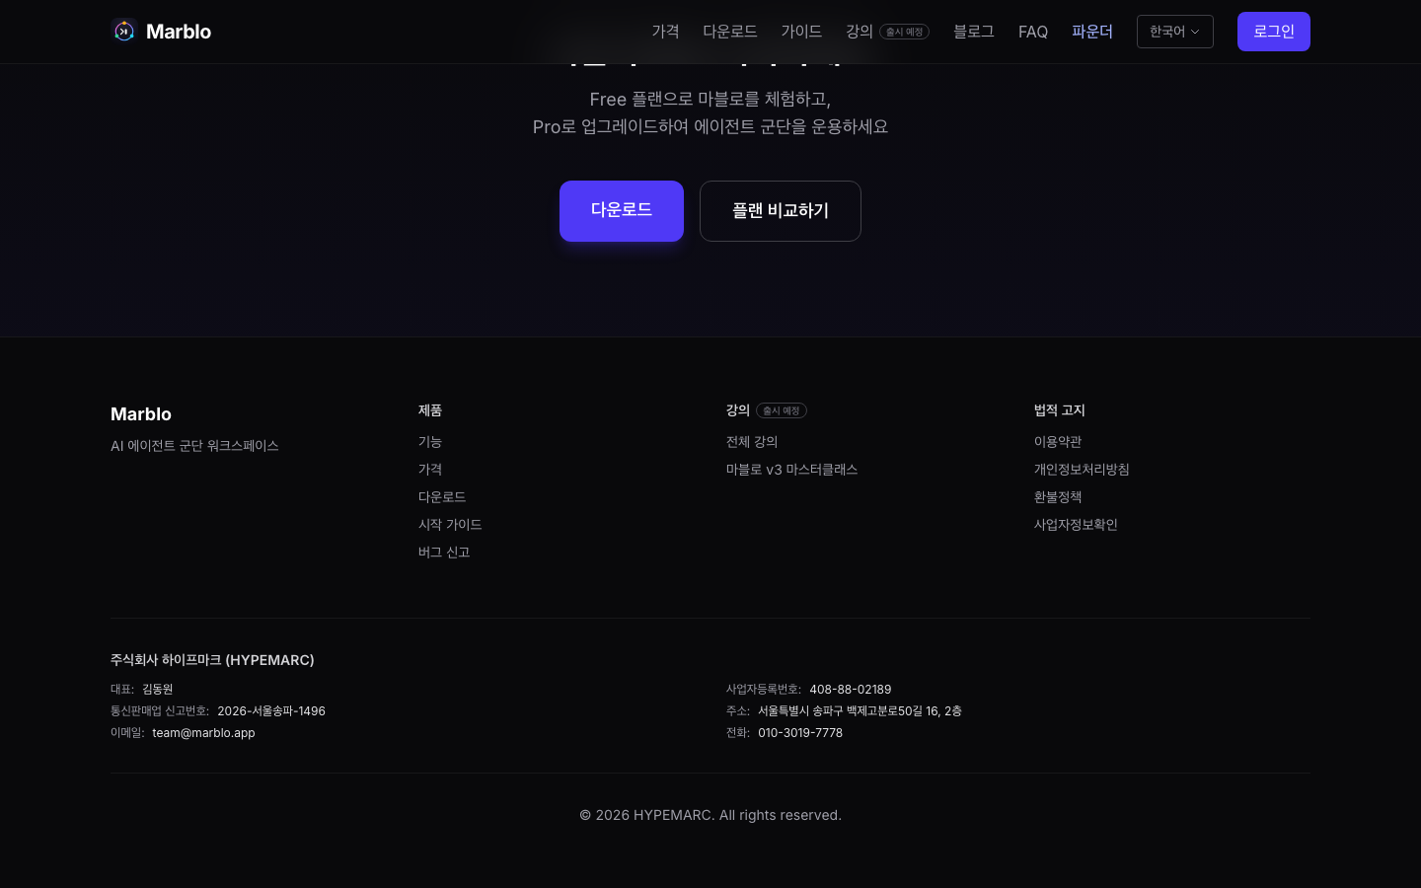
② 하단정보 캡처
3
필수정보가 모두 포함된 하단정보를 캡처해요.
상호명 / 사업자번호 / 대표자명 / 사업자주소 / 상점 전화번호 / 통신판매업 신고번호

Slide 4
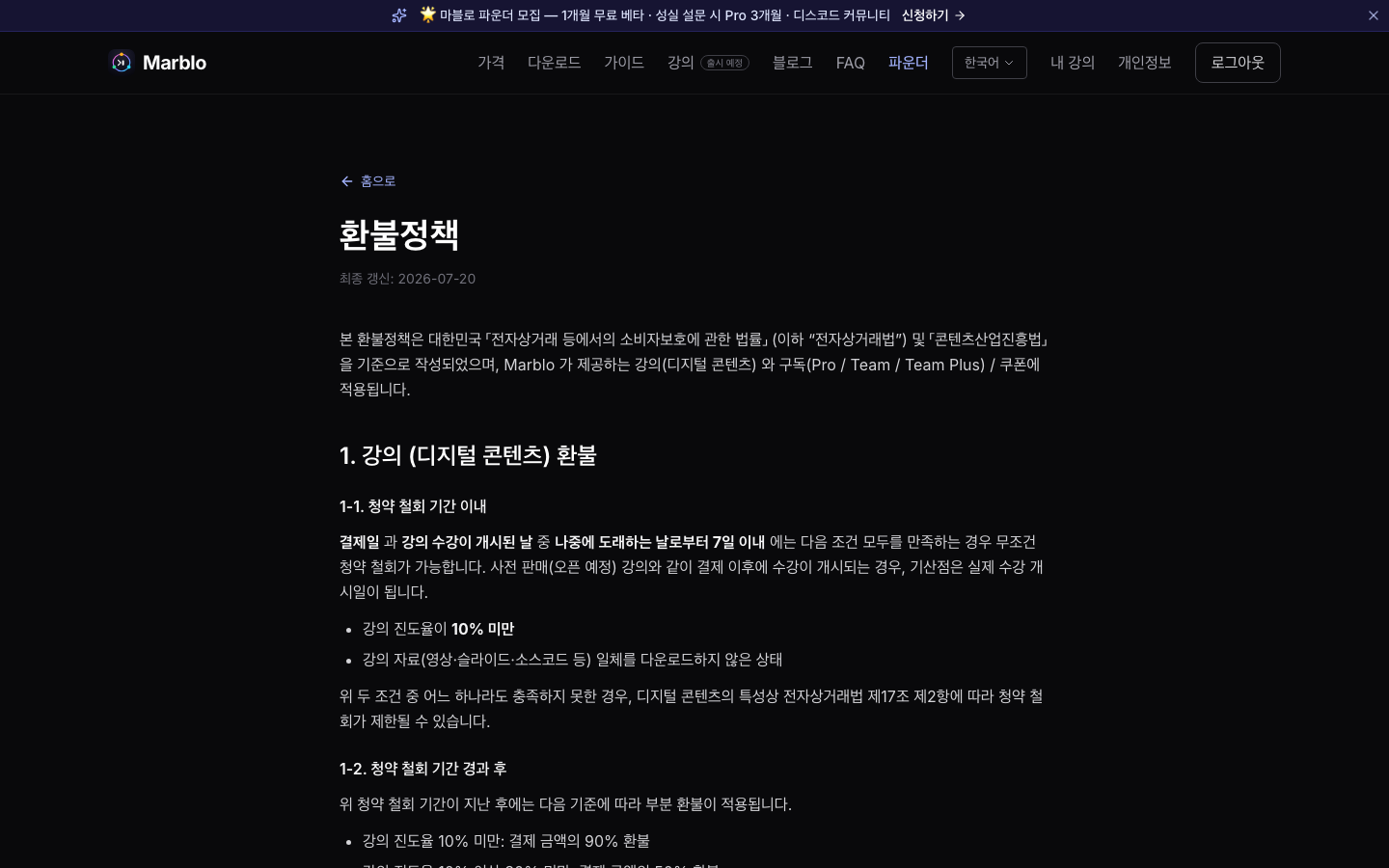
③ 환불규정 캡처
4
환불규정을 캡처해요.
1/3 — https://marblo.app/ko/legal/refund (청약철회 7일 · 강의 진도율별 기준)

Slide 5
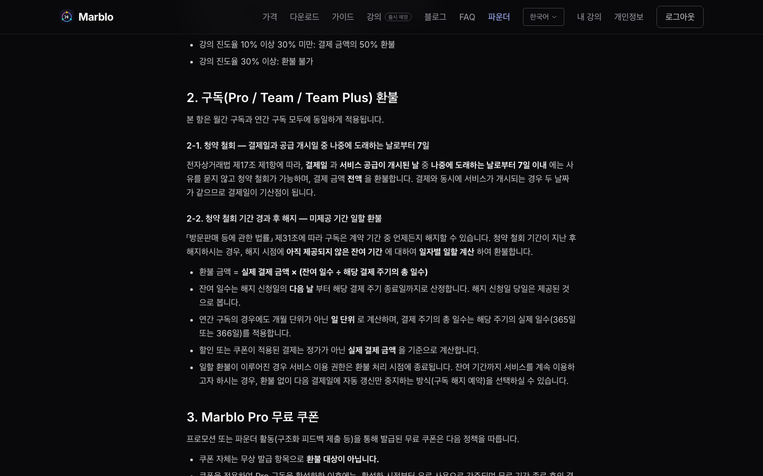
③ 환불규정 캡처
5
환불규정을 캡처해요.
2/3 — 구독 환불 (청약철회 기산점 · ★미제공 기간 일할 환불)

Slide 6
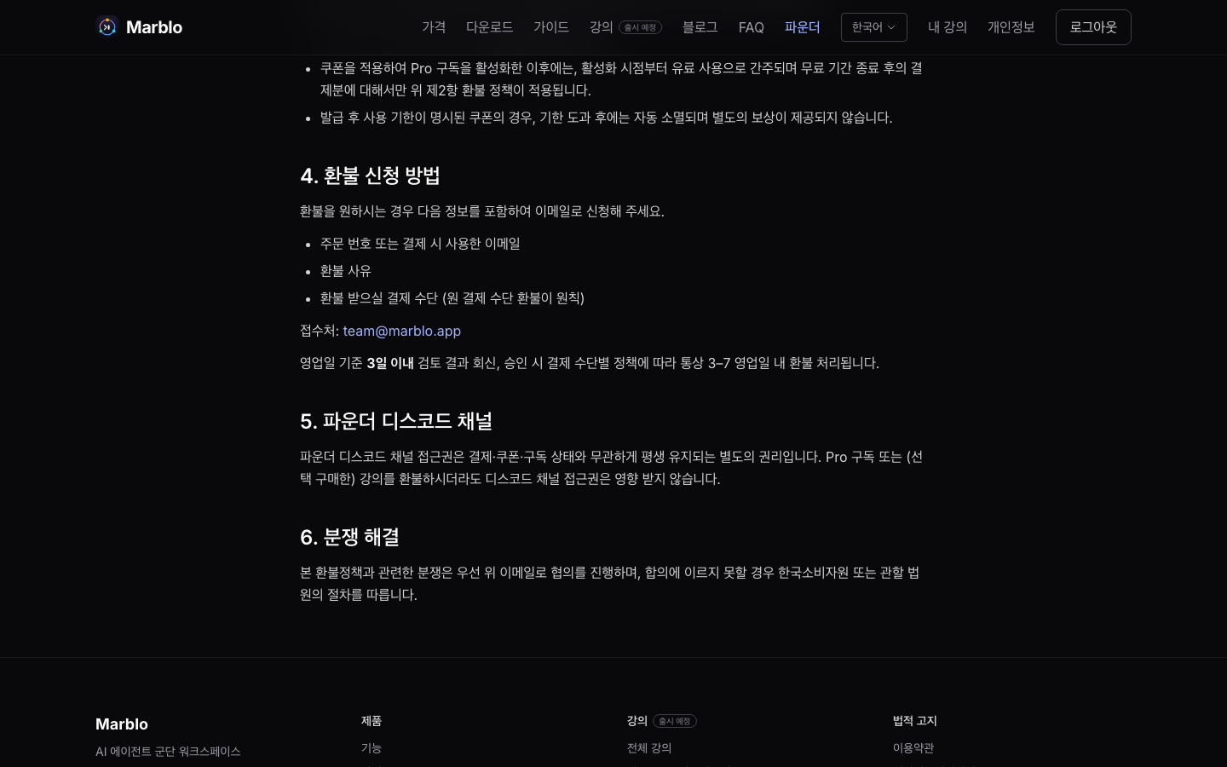
③ 환불규정 캡처
6
환불규정을 캡처해요.
3/3 — 무료 쿠폰 · 환불 절차 · 문의처

Slide 7
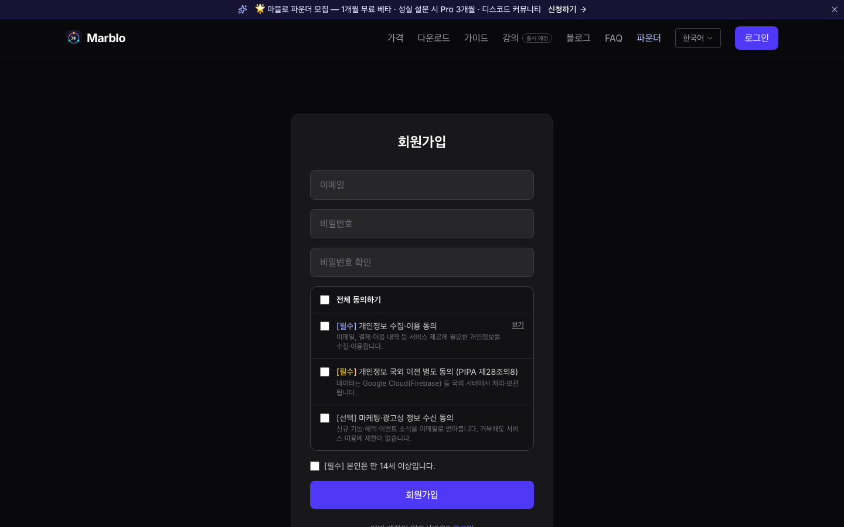
④ 로그인 / 회원가입 캡처
7
회원가입 경로를 캡처해요.
https://marblo.app/ko/auth/signup — 회원가입 화면

Slide 8
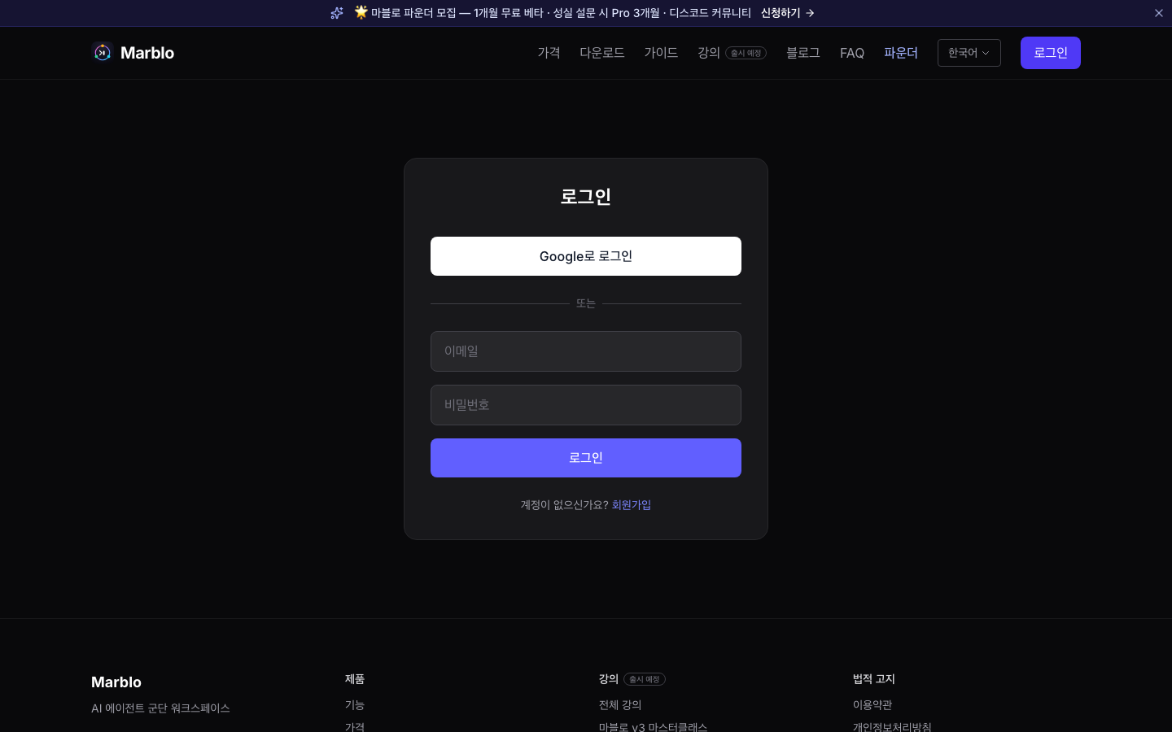
④ 로그인 / 회원가입 캡처
8
로그인 경로를 캡처해요.
https://marblo.app/ko/auth/login — 로그인 화면

Slide 9
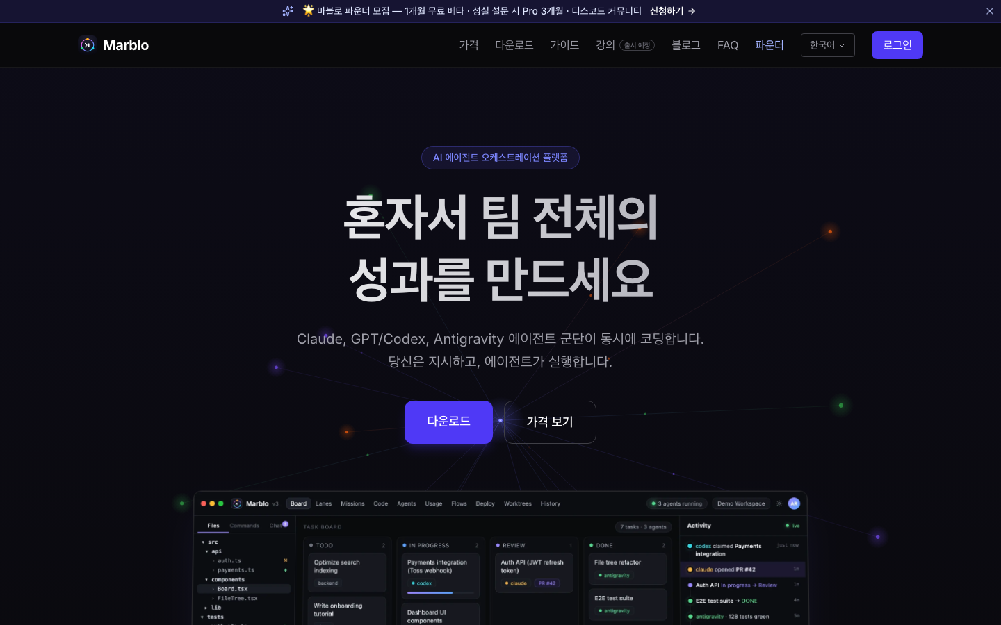
⑤ 상품선택 / 구매과정 캡처
9
상품 구매하는 일련의 과정을 캡처해요.
1/4 — 메인 페이지 https://marblo.app/ko

Slide 10
⑤ 상품선택 / 구매과정 캡처
10
상품 구매하는 일련의 과정을 캡처해요.
2/4 — 강의 목록 https://marblo.app/ko/lectures
⚠ 화면 캡처가 필요합니다
강의 목록(상품 목록). 판매가가 보이는 상태로 캡처.
채우는 법: 위 화면을 캡처해 captures/05_2_lecture_list.png 로 저장한 뒤 build_payment_path_ppt.py 를 다시 실행하면 이 자리에 삽입됩니다.
(임의 이미지·모크업으로 채우지 마세요 — 심사 제출 서류입니다)

Slide 11
⑤ 상품선택 / 구매과정 캡처
11
상품 구매하는 일련의 과정을 캡처해요.
3/4 — 강의 상세 https://marblo.app/ko/lectures/marblo-v3-masterclass (판매가 · ★서비스 제공기간 표기 포함)
⚠ 화면 캡처가 필요합니다
강의 상세 페이지. ★수강기간(서비스 제공기간) 문구가 화면에 보이는 상태여야 함 — 티켓 RlvepuUqVn9L4X9Jbe49 머지 후 캡처할 것. 단 이번 심사는 구독 단독 접수라 이 슬라이드는 당장 필요하지 않음.
채우는 법: 위 화면을 캡처해 captures/05_3_lecture_detail.png 로 저장한 뒤 build_payment_path_ppt.py 를 다시 실행하면 이 자리에 삽입됩니다.
(임의 이미지·모크업으로 채우지 마세요 — 심사 제출 서류입니다)

Slide 12
⑤ 상품선택 / 구매과정 캡처
12
상품 구매하는 일련의 과정을 캡처해요.
4/4 — 주문서 / 결제하기 https://marblo.app/ko/checkout
⚠ 화면 캡처가 필요합니다
주문 요약 + 결제수단(신용카드) + 구매조건 동의 + [결제하기] 버튼이 함께 보이게 캡처.
채우는 법: 위 화면을 캡처해 captures/05_4_checkout.png 로 저장한 뒤 build_payment_path_ppt.py 를 다시 실행하면 이 자리에 삽입됩니다.
(임의 이미지·모크업으로 채우지 마세요 — 심사 제출 서류입니다)

Slide 13
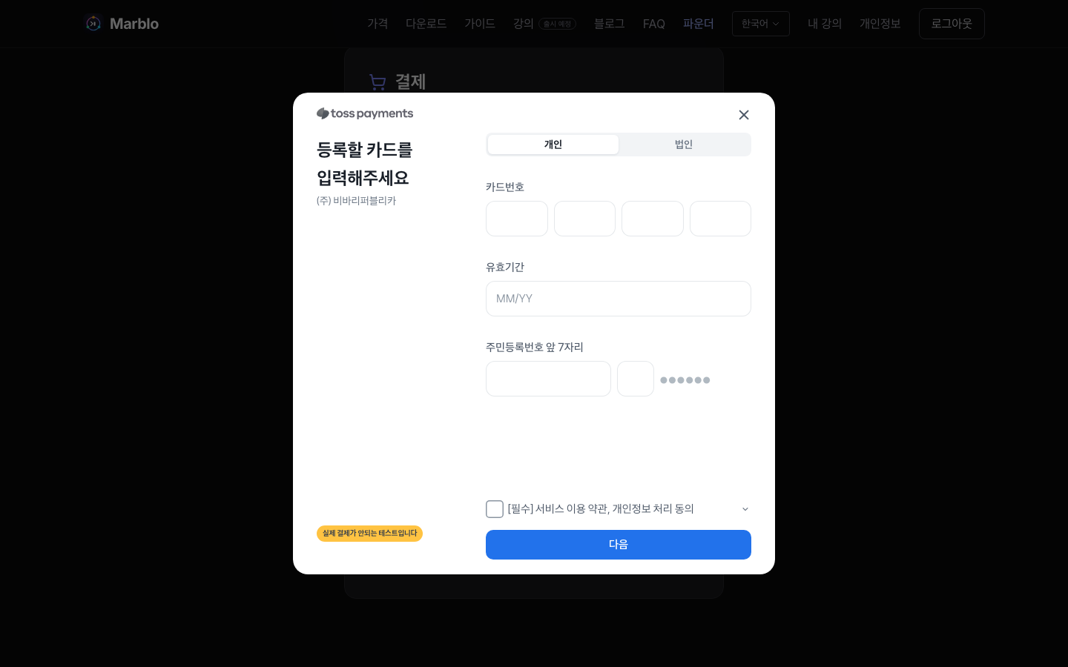
⑥ 카드 결제경로 캡처
13
카드 결제 과정을 캡처해요.
토스페이먼츠 결제창 — 신용카드 선택 + 카드사 목록

